Slide 1
Multi-modal Recommendation
郭志强
2023-03-09

Slide 2

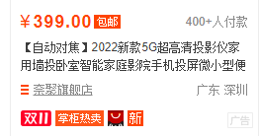



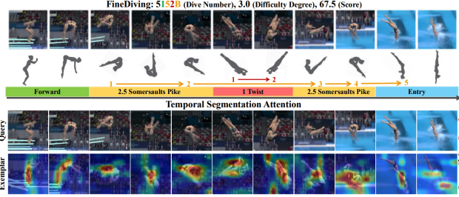
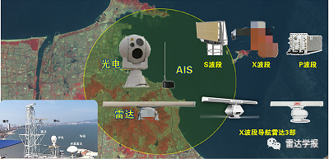

Introduction
什么是多模态数据？
图像，文本，视频等多模态数据爆炸式增长，不同模态信息的互补可以极大缓解现有推荐的稀疏性问题和冷启动问题，准确建模物品间的相关性和用户偏好。
社交网络（Graph模态）
描述性文本（Text模态）
产品图像（Image模态）
短视频（Video模态）
乐器声音（Audio模态）
雷达数据（Spectrum模态）
为什么要考虑多模态数据？

Slide 3
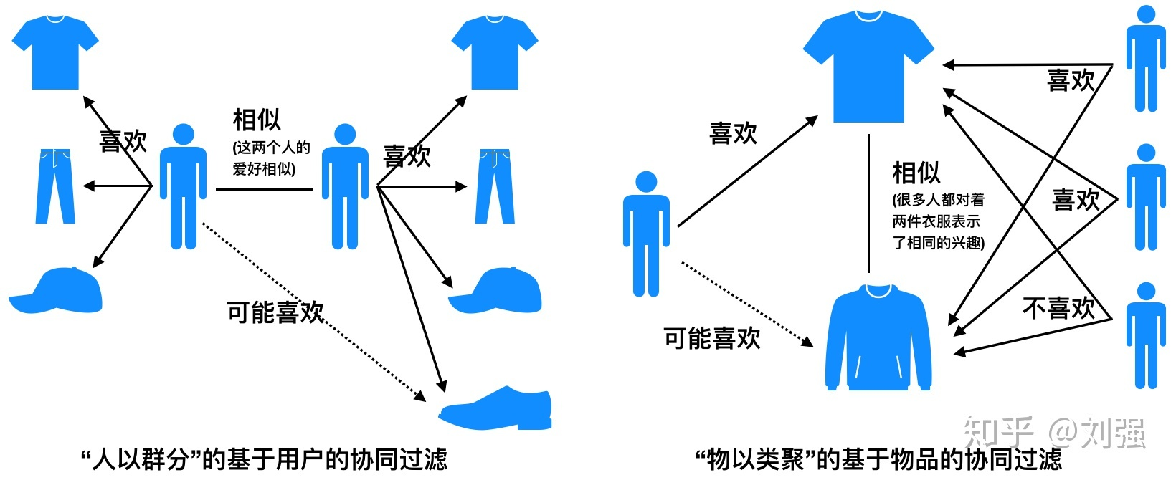


Introduction
为什么多模态数据能够应对稀疏性问题？
协同过滤（Collaborative Filtering）
协同过滤+多模态 → 多模态推荐
目标：基于用户相似行为模式进行推荐。
目标：融合相似行为模式挖掘和模态特征相关性进行推荐。
输入：用户或物品的IDs、 交互矩阵。
输入：用户或物品的ID编码、多模态特征、交互矩阵。
③
②
②
内容推荐
①
①
只使用模态特征相关性进行推荐行不行？
不行 → 信息茧房问题
③ 相似的视觉特征：
① 交互稀疏用户的行为模式被间接增强；
② 冷启动物品被推荐的几率增加（变暖）。
① 交互稀疏的用户的行为模式很难准确学习；
② 冷启动物品没有机会被推荐曝光。

Slide 4

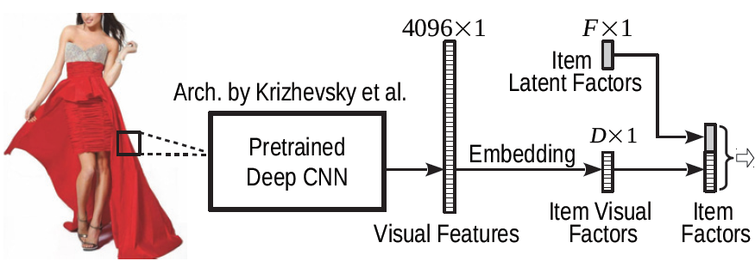
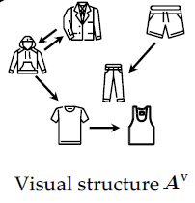
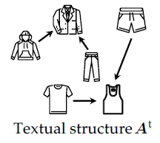
Introduction
多模态数据如何与协同过滤（CF）方法结合？
直接补充物品特征。
利用多模态特征挖掘物品间的关系。
发展脉络
InvRL、SLMRec、MMGCL
2022 MM、TMM、SIGIR
VBPR
2016 AAAI
GRCN
2020 MM
MMGCN
2019 MM
LATTICE、CLCRec
2021 MM
MMSSL、BM3
2023 WWW

Slide 5
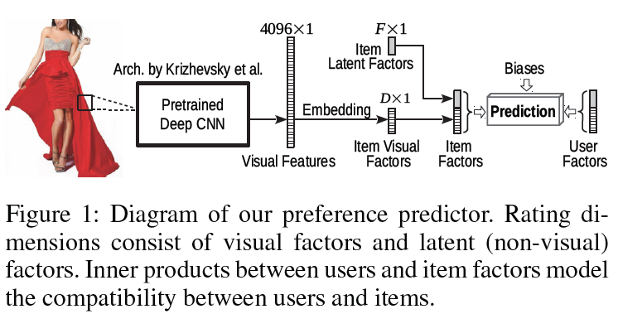

VBPR
模型框架
直接补充物品特征
全局偏差
用户视觉偏差点积
用户偏差
物品偏差
ID隐变量点积
模态变量点积
He rining, et al. VBPR: Visual Bayesian Personalized Ranking from Implicit Feedback. SIGIR. 2016.

Slide 6
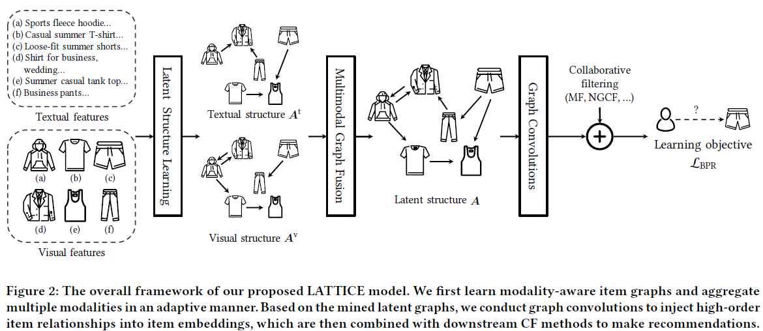
LATTICE
模型框架
利用多模态特征挖掘物品间的关系
Zhang jinghao, et al. Mining Latent Structures for Multimedia Recommendation. MM. 2021.

Slide 7
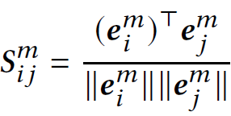
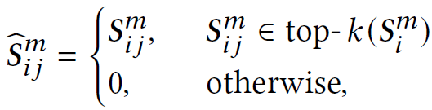



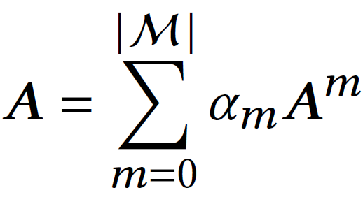

LATTICE
初始模态特征
模态感知的隐结构学习
模态级物品间相似度
KNN稀疏化裁剪
对称归一化
模态映射
生成物品关系图
多模态物品关系图融合
Zhang jinghao, et al. Mining Latent Structures for Multimedia Recommendation. MM. 2021.

Slide 8
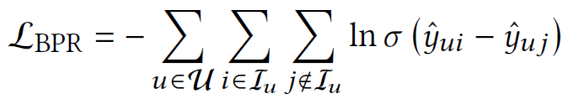


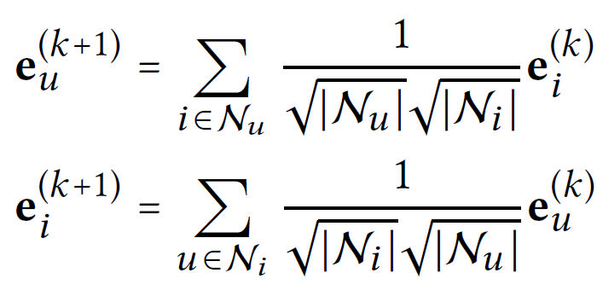
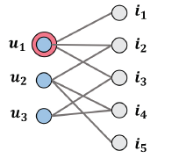

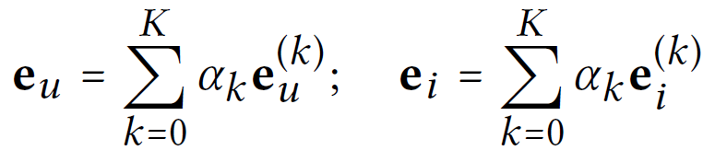
LATTICE
图卷积表征推荐
物品-物品关系图
融合预测
初始为物品ID特征
用户-物品交互图（LightGCN）
Zhang jinghao, et al. Mining Latent Structures for Multimedia Recommendation. MM. 2021.

Slide 9
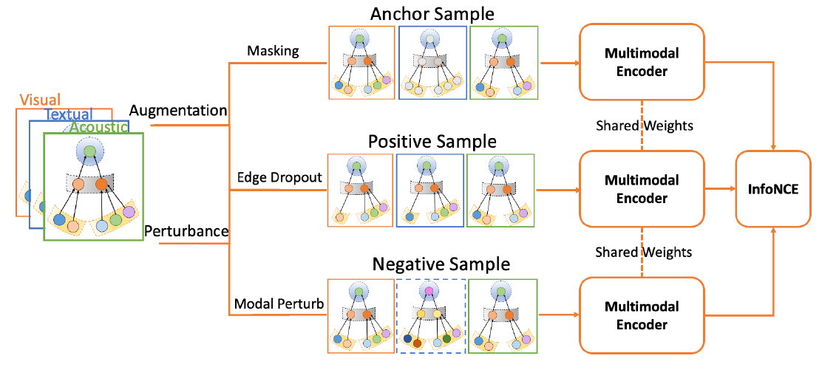
MMGCL
模型框架
多模态特征对比增强物品表征
Zixuan Yi, et al. Multi-modal Graph Contrastive Learning for Micro-video Recommendation. SIGIR. 2022.

Slide 10
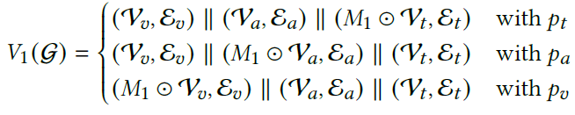

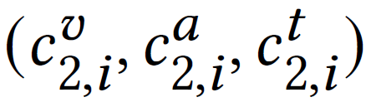
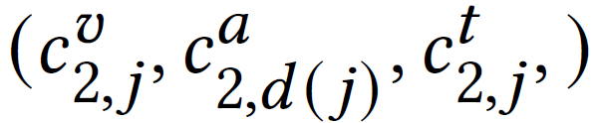
MMGCL
正样本视图构建
模态掩码（Modality Masking）
模态边Drop（Modality Edge Dropout）
负样本视图构建
随机替换一个模态
Zixuan Yi, et al. Multi-modal Graph Contrastive Learning for Micro-video Recommendation. SIGIR. 2022.

Slide 11
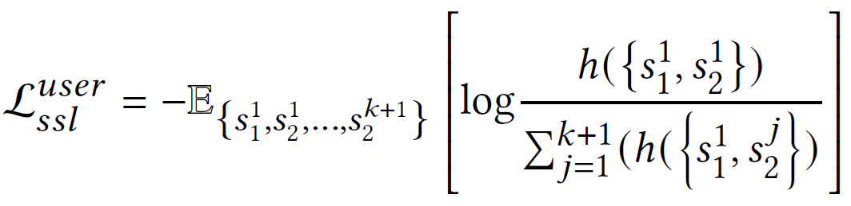
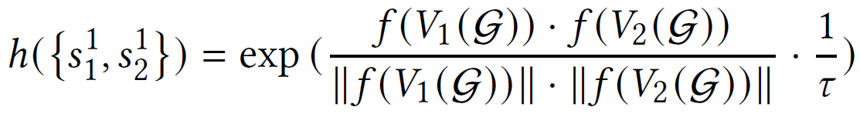

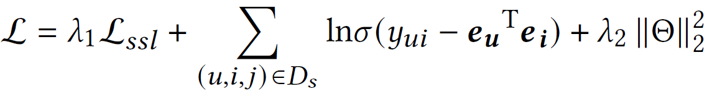
MMGCL
对比学习（InfoNCE）
损失函数
Zixuan Yi, et al. Multi-modal Graph Contrastive Learning for Micro-video Recommendation. SIGIR. 2022.

Slide 12
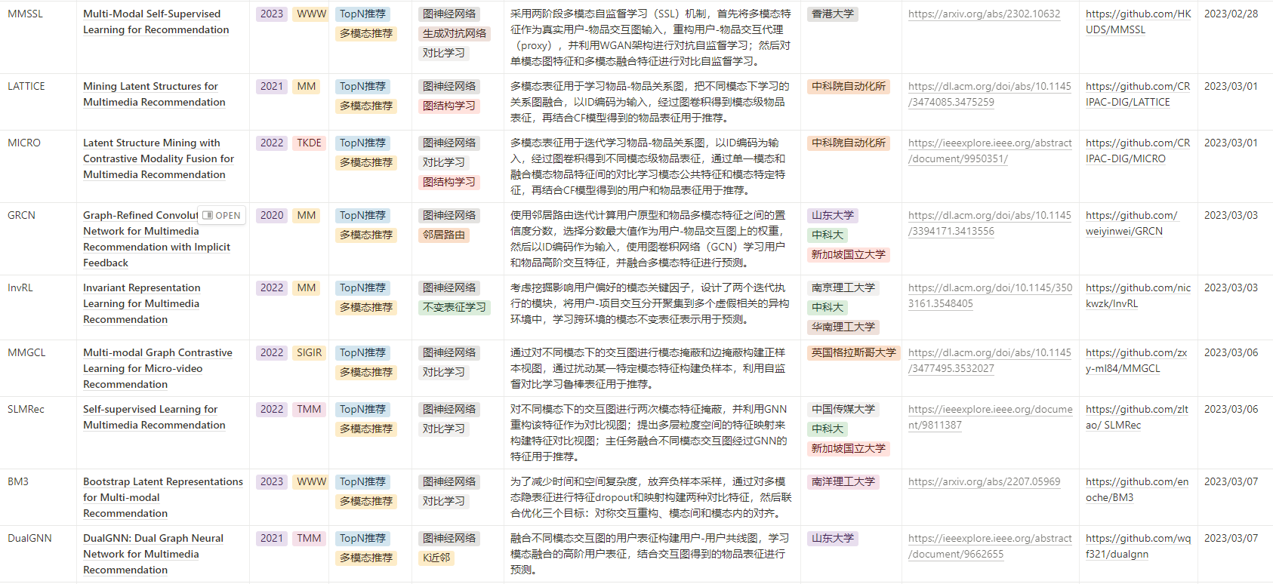
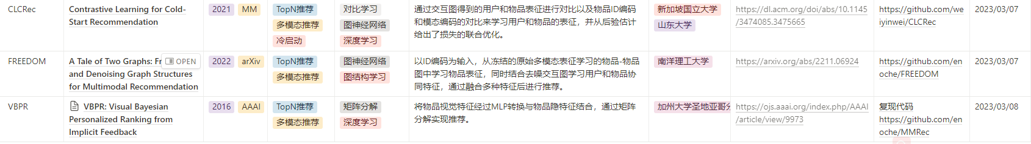
多模态相关文章

Slide 13
挑战
1、模态内部信息缺失及高噪：采集噪声、背景噪声
2、模态间的弱相关性：共有特征、独有特征
3、计算时间复杂度过高：多模态关联图计算
4、意图差异：用户对不同模态下的商品偏好不一致
5、推荐的可解释性：细粒度的解释推荐结果和用户兴趣

Slide 14
谢 谢 大 家
郭志强
2022-03-09

